Slide 1
Kálvin Téri Református Iskola
Készítette: Háló Dániel
Ilyen számítógépet szeretnék
Felkészítő: Geráné Kovács Ildikó
Következő oldal

Slide 2
Menü
Szétszerelés
Eszközök
Alkatrészek
Kérdések

Slide 3
Szerszámok:
Szerszámok:
Csavarhúzó
Laposfejű (sima)
Kereszt-hornyos(csillag)
(Esetleg elektromos csavarhúzó)
Menü

Slide 4
Alkatrészek:
 | AMD | Intel
Processzor | AMD A10-Series APU A10-7700K | Intel Core i7
Alaplap | CROSSBLADE RANGER | MAXIMUS VII FORMULA
Hűtő –lég -víz | Mindegy, hogy milyen,de a nagy teljesítményű persze mindig jobb
 | Nem ajánlom, mert ha kidurran nagyon-nagy kár keletkezik a számítógépünkben.
Grafikus kártya | GTXTITANBLACK-6GD5
Ram, memória | Ajánlom 6GB tól.
Winchester | 500GB-s vagy 1TB-t válasszunk.
Táp | EVGA SuperNOVA 1300 G2
Menü

Slide 5
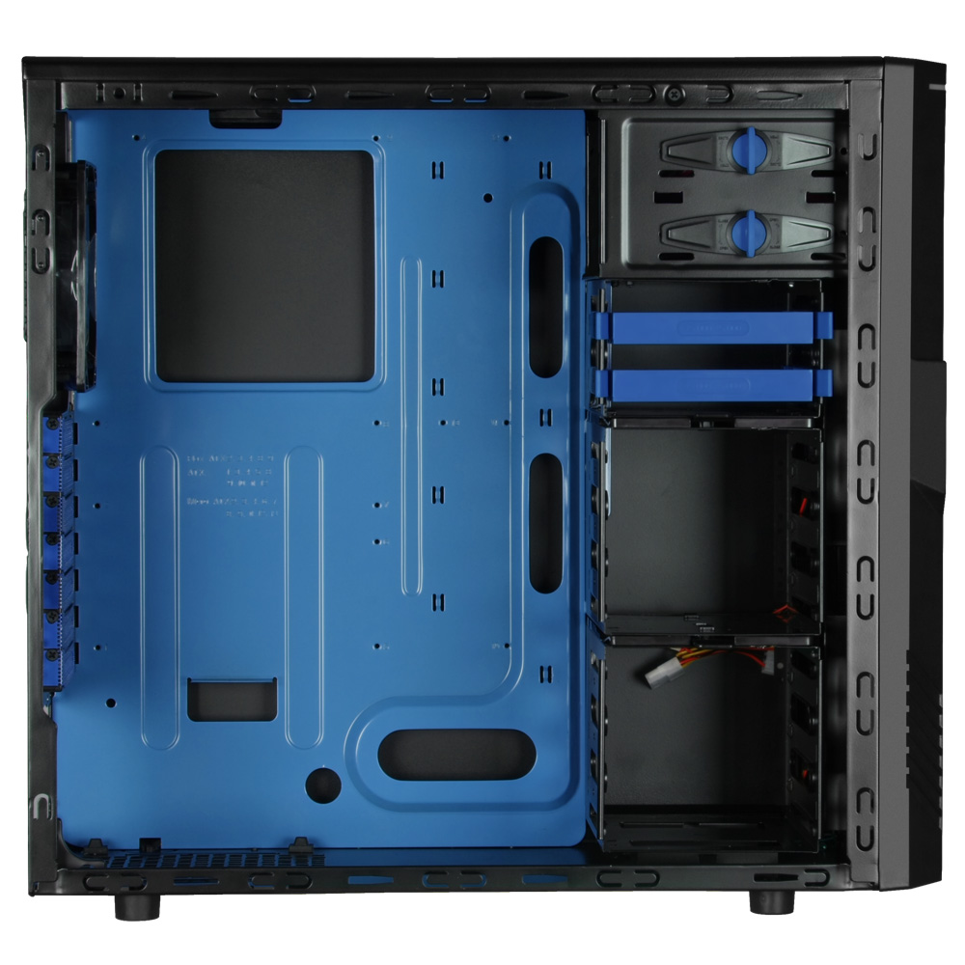
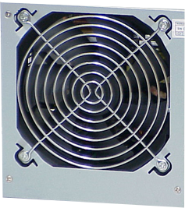
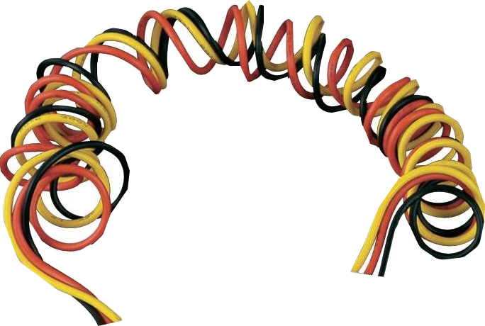
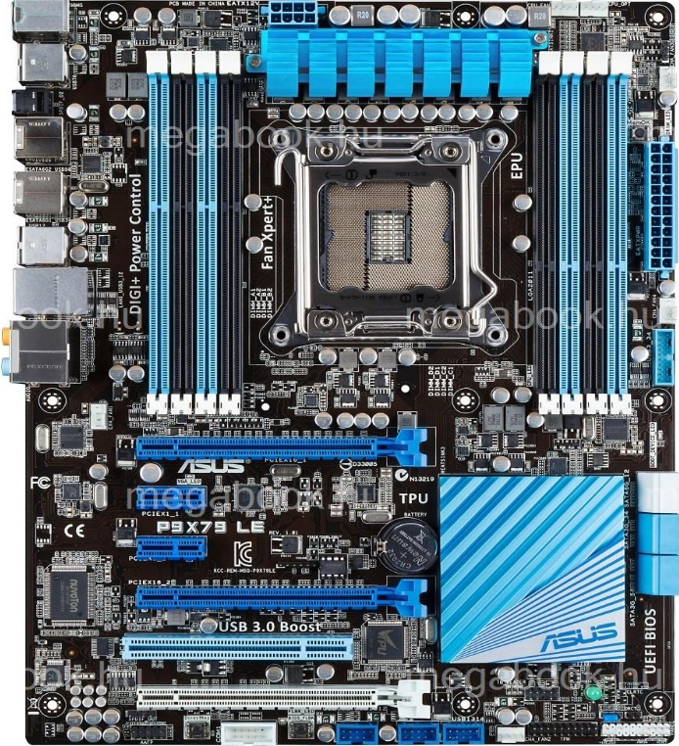
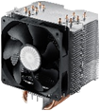
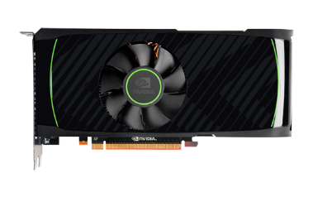
Szétszerelése:
Kipattintjuka memóriákat.
Kicsavarozzuka processzorhűtőt, a processzort, a winchestert, az alaplapot és a tápegységet.
Ki húzogatjuk a kábeleket.
Menü
(Ez a számítógép csak illusztráció.)

Slide 6
Kérdések
1. Feladat
4. Feladat
2. Feladat
5. Feladat
3. Feladat
Vége

Slide 7
1.Feladat
Mi a csillag fejű csavarhúzó másik neve?
Kereszthornyos
Sima

Slide 8
1.Feladat
Mi a csillag fejű csavarhúzó másik neve?
Kereszthornyos
Rossz válasz!
Vissza

Slide 9
1.Feladat
Mi a csillag fejű csavarhúzó másik neve?
Sima
Jó válasz!
Vissza

Slide 10
2.Feladat
Melyik a jobb hűtés?
Léghűtés
Vízhűtés

Slide 11
2.Feladat
Melyik a jobb hűtés?
Vízhűtés
Jó válasz!
Vissza

Slide 12
2.Feladat
Melyik a jobb hűtés?
Léghűtés
Rossz válasz!
Vissza

Slide 13
3.Feladat
Hány memóriát raktam bele a PC-be?
3
2

Slide 14
3.Feladat
Hány memóriát raktam bele a PC-be?
2
Rossz válasz!
Vissza

Slide 15
3.Feladat
Hány memóriát raktam bele a PC-be?
3
Jó válasz!
Vissza

Slide 16
4.Feladat
Mi volt az esetleges szét szerelési szerszám?
Elektromos csavarhúzó
Fogó

Slide 17
4.Feladat
Mi volt az esetleges szét szerelési szerszám?
Fogó
Jó válasz!
Vissza

Slide 18
4.Feladat
Mi volt az esetleges szét szerelési szerszám?
Elektromos csavarhúzó
Rossz válasz!
Vissza

Slide 19
5.Feladat
Hány menü pont volt?
6
4

Slide 20
5.Feladat
Hány menü pont volt?
4
Rossz válasz!
Vissza

Slide 21
5.Feladat
Hány menü pont volt?
6
Jó válasz!
Vissza

Slide 22
Felhasznált források
Wikipédiai oldalak
https://dea.lib.unideb.hu/dea/bitstream/.../Számítógép%20szerelés.ppt?...
www.asus.com (Alkatrészek)

